Slide 1
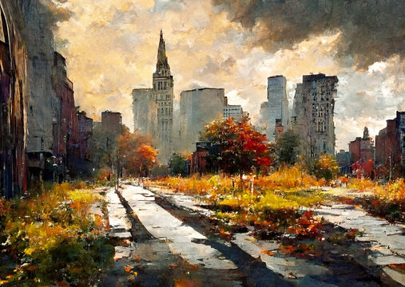
Développement durable / Croissance verte
Décroissance
Effondrement
?
V. Vers quel modèle de société ?

Slide 2
La décroissance
Source : thèse de Timothée Parrique
V. Vers quel modèle de société ?

Slide 3
La décroissance : une thématique en croissance
« La décroissance est une réduction planifiée de l’utilisation de l’énergie et des ressources visant à rétablir l’équilibre entre l’économie et le monde du vivant, de manière à réduire les inégalités et à améliorer le bien-être de l’Homme. »
Parrique
V. Vers quel modèle de société ?

Slide 4
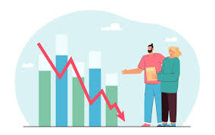
La décroissance : une thématique en croissance
Pourquoi vouloir décroître ?
Réduction :
Utilisation des ressources
Impacts environnementales
Pauvreté
Corruption
Vulnérabilité
…..
Emancipation:
Capitalisme
Productivisme
Industrialisme
Consumérisme
Extractivisme
…..
Destination à:
Moins de travail
Démocratie locale
Circuit court
Permaculture
Convivialité
Frugalité
…..
Political economy of degrowth 2019 Chapitre 2,3,4
V. Vers quel modèle de société ?

Slide 5
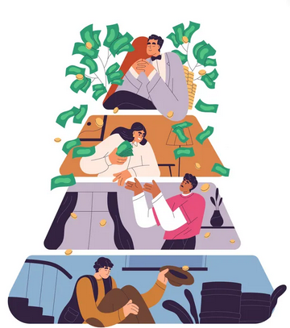
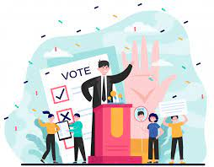
La décroissance : contre la croissance économique actuelle
La décroissance commence par une triple critique de la croissance
Limites Biophysiques
Limites Sociales
Limites Politiques
Political economy of degrowth 2019 Chapitre 2,3,4
V. Vers quel modèle de société ?

Slide 6
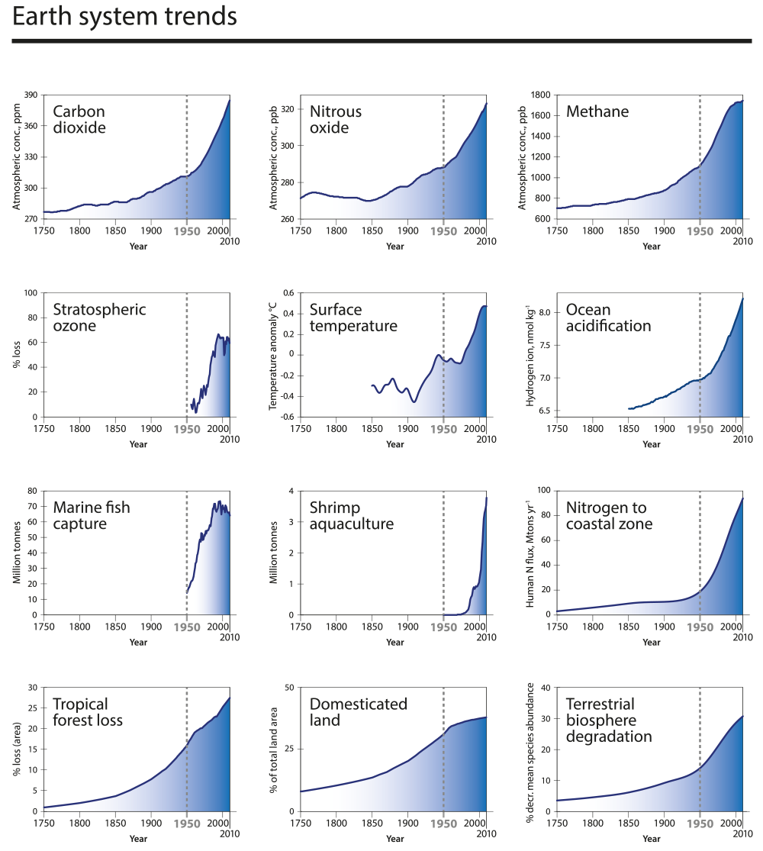
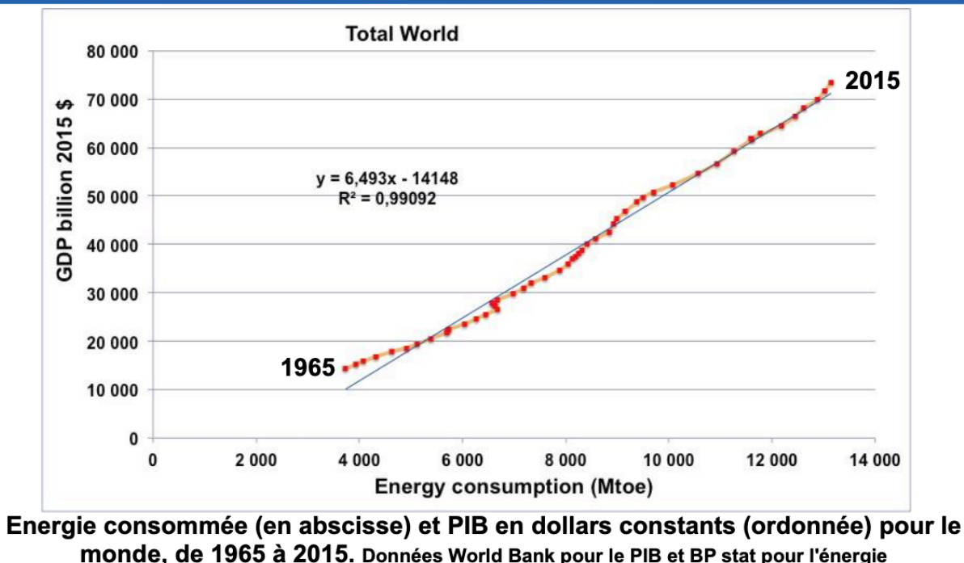
La décroissance : contre la croissance économique actuelle
La croissance économique ne peut pas être découplée des pressions environnementales
Limites Biophysiques
Political economy of degrowth 2019 Chapitre 2,3,4
V. Vers quel modèle de société ?

Slide 7
La décroissance : contre la croissance économique actuelle
La croissance économique, passée un certain seuil, peut détruire le lien social
Limites Sociales
Political economy of degrowth 2019 Chapitre 2,3,4
V. Vers quel modèle de société ?

Slide 8
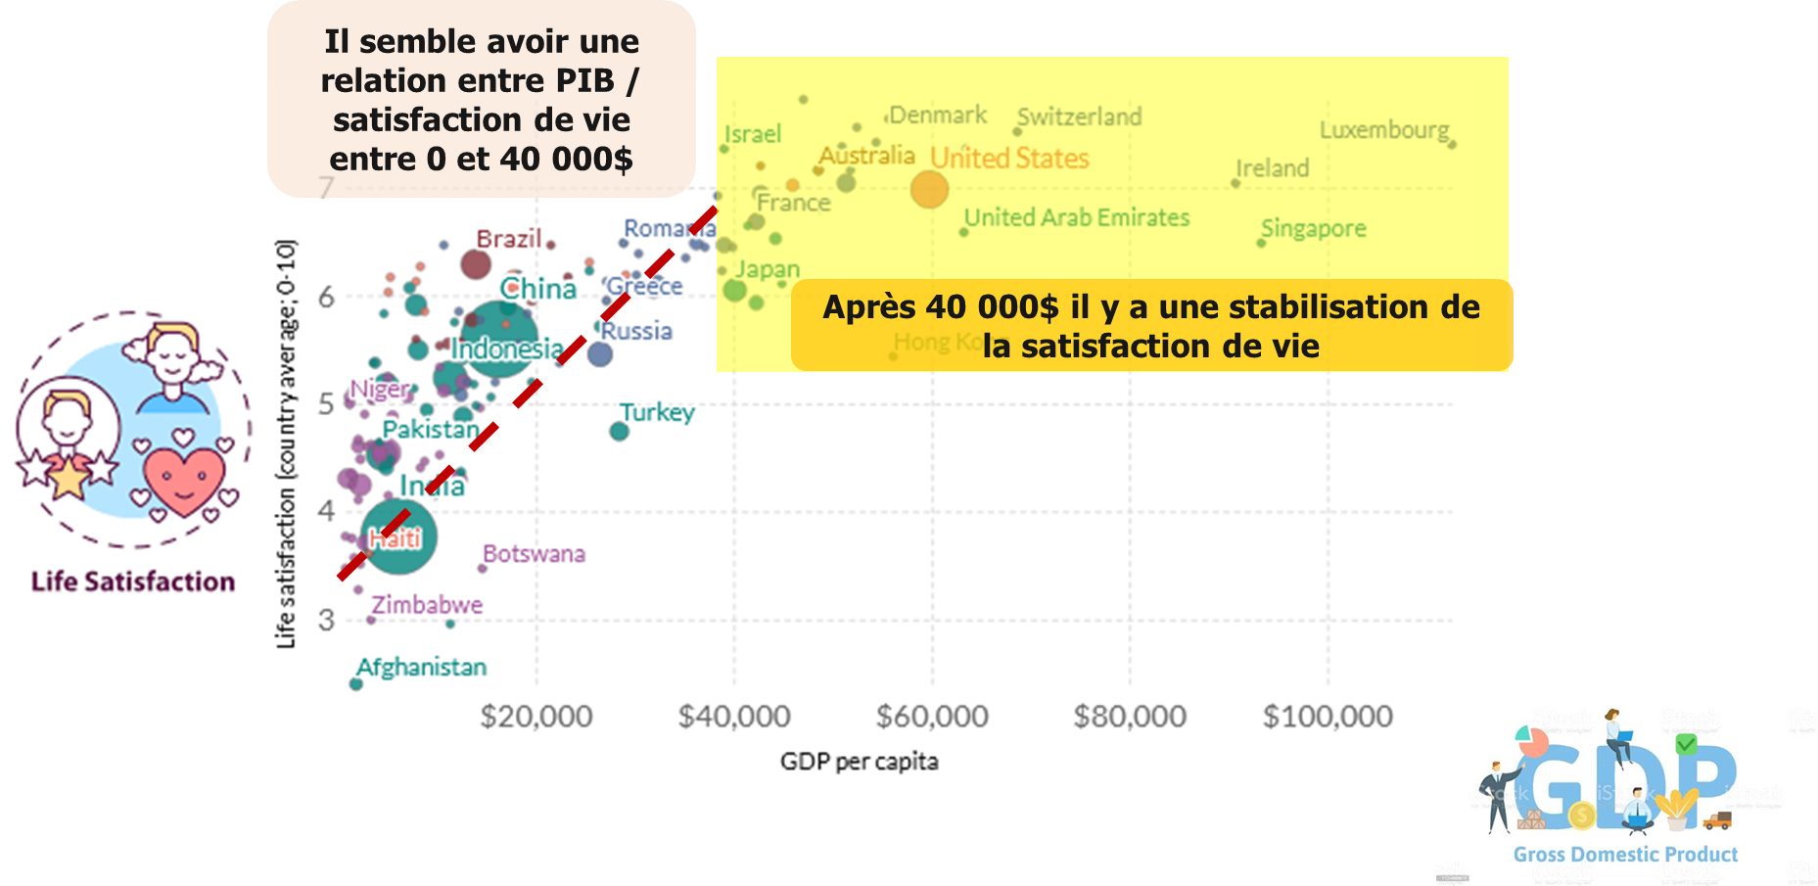
La décroissance : contre la croissance économique actuelle
La croissance économique ne permet pas de garantir systématiquement l’emploi, la qualité de vie ou de réduire la pauvreté
Limites Politiques
Political economy of degrowth 2019 Chapitre 2,3,4
V. Vers quel modèle de société ?

Slide 9
La décroissance : contre la croissance économique actuelle
La croissance économique ne permet pas de garantir systématiquement l’emploi, la qualité de vie ou de réduire la pauvreté
Limites Politiques
Political economy of degrowth 2019 Chapitre 2,3,4
V. Vers quel modèle de société ?

Slide 10
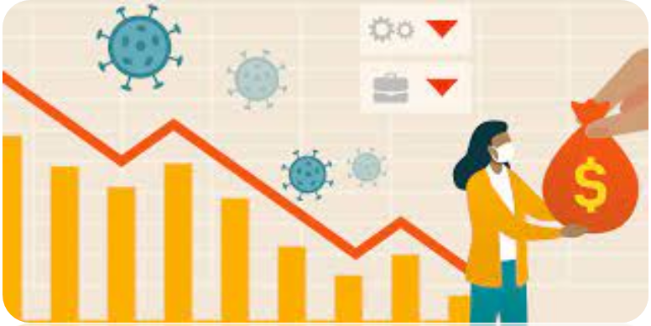
La décroissance : une récession de nos économies ?
?
Récession
Décroissance
Chute de l’URSS
Récession économique durant le COVID
V. Vers quel modèle de société ?

Slide 11
La décroissance : une récession de nos économies ?
Récession
Décroissance
« La décroissance est une réduction planifiée de l’utilisation de l’énergie et des ressources visant à rétablir l’équilibre entre l’économie et le monde du vivant, de manière à réduire les inégalités et à améliorer le bien-être de l’Homme. » Parrique
La décroissance est planifiée
Des évènements comme une crise économique/virus ne sont pas planifiés
V. Vers quel modèle de société ?

Slide 12
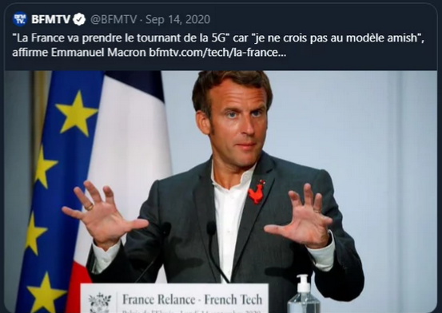
La décroissance : revenir au moyen-âge ?
?
La décroissance c’est le retour à la lampe à huile
Amish : communauté religieuse rejetant le progrès technologique
V. Vers quel modèle de société ?

Slide 13
La décroissance : revenir au moyen-âge ?
La décroissance c’est le retour à la lampe à huile
La décroissance c’est réfléchir à l’usage de la technologie, son intérêt sociétal et à son potentiel destructeur
Nucléaire / Energies renouvelables
Metavers
Hydrogène
Aviation
Voiture électrique
Frigo connecté
5G / 6G
IA
Big data
Croissance économique
Streaming 8K
Réseaux sociaux
V. Vers quel modèle de société ?

Slide 14
La décroissance : affaiblir encore plus les pauvres ?
?
La décroissance c’est abandonner les pauvres
P.I.B
Plus le gâteau grossit. Plus il est facile de le découper et de le partager équitablement
-----------------------------------------
Plus l’économie grossit, plus on augmente la qualité de vie et la richesse par habitant
V. Vers quel modèle de société ?

Slide 15
La décroissance : affaiblir encore plus les pauvres ?
La décroissance c’est abandonner les pauvres
V. Vers quel modèle de société ?

Slide 16
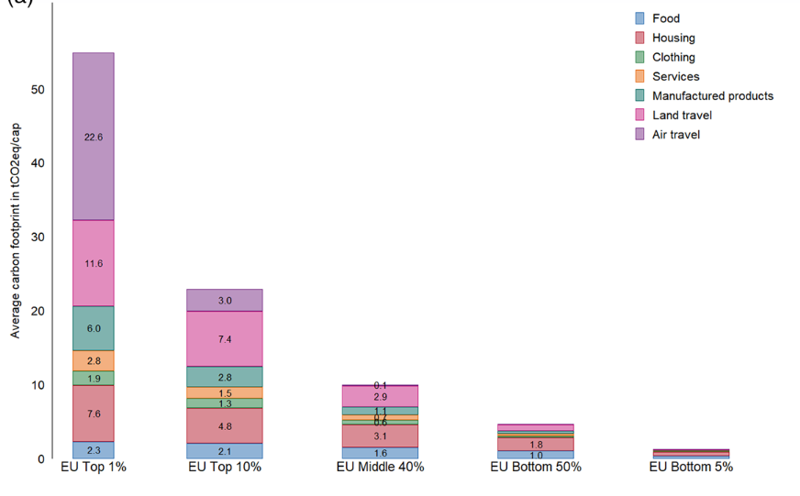
La décroissance : affaiblir encore plus les pauvres ?
La décroissance c’est abandonner les pauvres
Empreinte carbone moyenne des habitant de l’union européenne en fonction du salaire/habitant
Au niveau environnemental, ce ne sont pas les plus pauvres qui contribuent le plus, mais les plus riches
Ivanova & Wood 2020
V. Vers quel modèle de société ?
Notes:
The unequal distribution of household carbon footprints in Europe and its link to sustainability

Slide 17
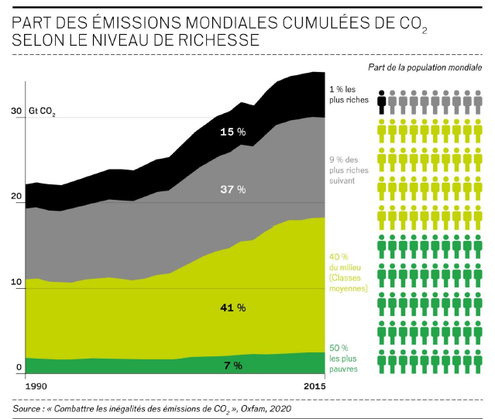
La décroissance : affaiblir encore plus les pauvres ?
La décroissance c’est abandonner les pauvres
Au niveau environnemental, ce ne sont pas les plus pauvres qui contribuent le plus, mais les plus riches
V. Vers quel modèle de société ?
Notes:
The unequal distribution of household carbon footprints in Europe and its link to sustainability

Slide 18
La décroissance comme logique de réflexion
Décroissance
« On a trop souvent tendance à approcher la transition écologique en considérant toutes les choses que l’on devrait faire en plus, alors que les solutions les plus simples consistent à simplement ralentir. « On arrête tout, on réfléchit, et c’est pas triste », disait le slogan du film L’An 01 (1973). Au lieu de s’agiter frénétiquement dans tous les sens sans prendre le temps d’identifier les racines du problème ; posons-nous pour un grand débat démocratique sur le futur de l’économie. »
Timothée Parrique
Timothée Parrique, docteur en économie, a écrit la thèse :
Political economy of degrowth 2019
V. Vers quel modèle de société ?

Slide 19
Développement durable / Croissance verte
Décroissance
Effondrement
?

Slide 20
Est-ce qu’on peut sortir des énergies fossiles d’ici 2050, sans être dans une situation économique / énergétique catastrophique ?

Slide 21
Futurs énergétiques en France d’ici 2050

Slide 22
Ordre de grandeur énergétique !
Un réacteur nucléaire de 900 MW produit en moyenne 500 000 MW/h par mois
= 0.5 TW/h
Source : EDF
Notes:
https://www.edf.fr/groupe-edf/espaces-dedies/l-energie-de-a-a-z/tout-sur-l-energie/produire-de-l-electricite/le-nucleaire-en-chiffres

Slide 23
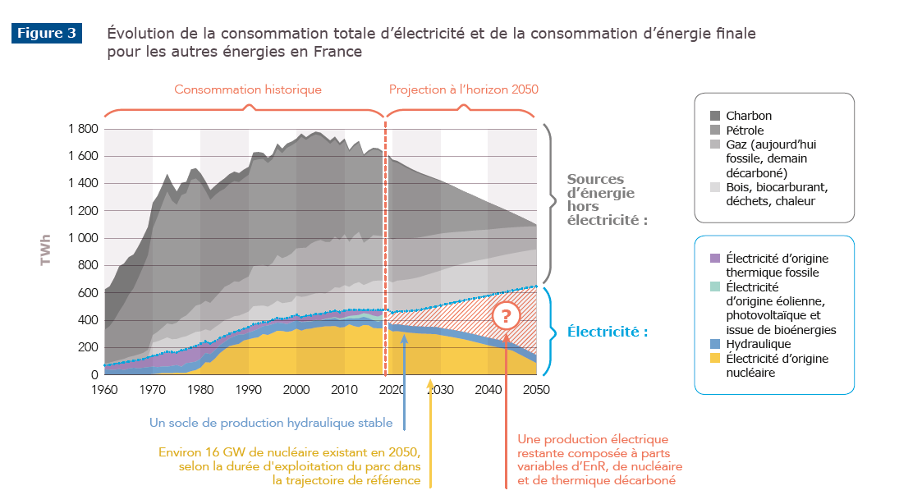
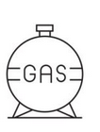
SORTIR LA FRANCE DES ÉNERGIES FOSSILES ET ATTEINDRE NEUTRALITE CARBONE
↘ Conso
energie
60% de l’énergie utilisée en France est d’origine fossile

Slide 24
SORTIR LA FRANCE DES ÉNERGIES FOSSILES ET ATTEINDRE NEUTRALITE CARBONE
640 TWh Conso électrique

Slide 25
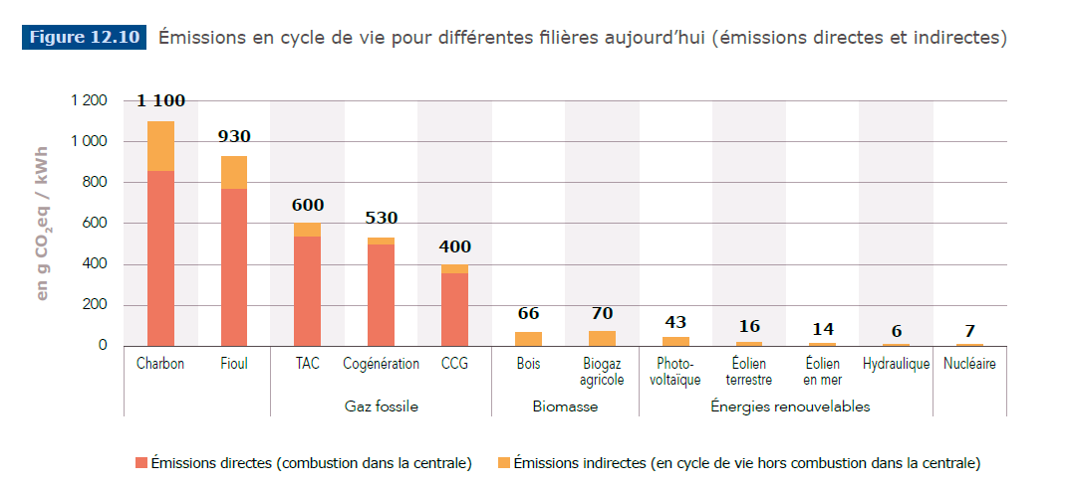
Pourquoi passer notre système énergétique à l’électricité ?
Emissions CO2 sup pour énergies fossiles
Sortir des énergies fossiles
Moins d’énergies fossiles c’est moins de CO2 et donc une potentielle neutralité carbone
Notes:
Turbine à Combustion = TAC
Cycle Combiné Gaz = CCG

Slide 26
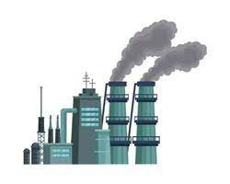
Pourquoi passer notre système énergétique à l’électricité ?
Si l’électricité est basée sur des énergies bas carbone, cela permettra de réduire la pollution atmosphérique et donc certains problèmes de santé
Sortir des énergies fossiles
Notes:
Turbine à Combustion = TAC
Cycle Combiné Gaz = CCG

Slide 27
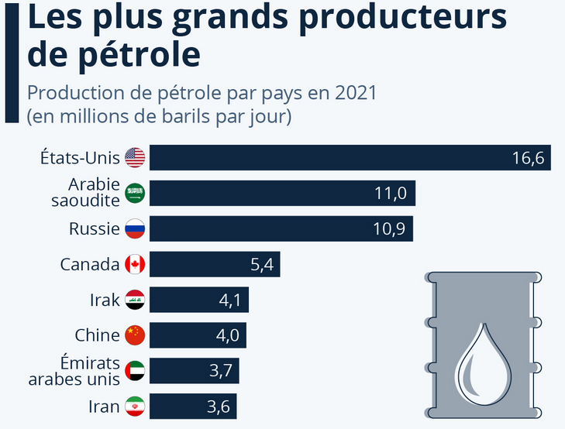
Pourquoi passer notre système énergétique à l’électricité ?
Souveraineté énergétique
Sortir des énergies fossiles
Notes:
Turbine à Combustion = TAC
Cycle Combiné Gaz = CCG

Slide 28
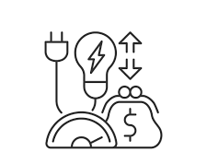
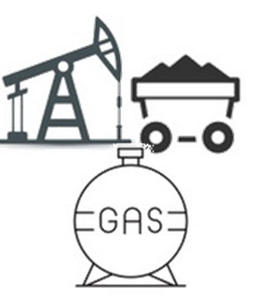
Pourquoi passer notre système énergétique à l’électricité ?
Pour la même quantité d’énergie, un système électrique est environ 30% plus performant qu’un système basé sur les énergies fossiles
V.S
Efficience énergétique

Slide 29
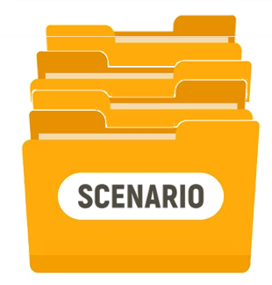
Pourquoi le rapport RTE est pertinent ?
Trajectoires bas carbone d’ici 2050
« Où on doit aller »
Plusieurs scénarios ont été créés
« Comment on y va ? »
Approche holistique
« Qu’est-ce qu’on prend en considération ?»

Slide 30
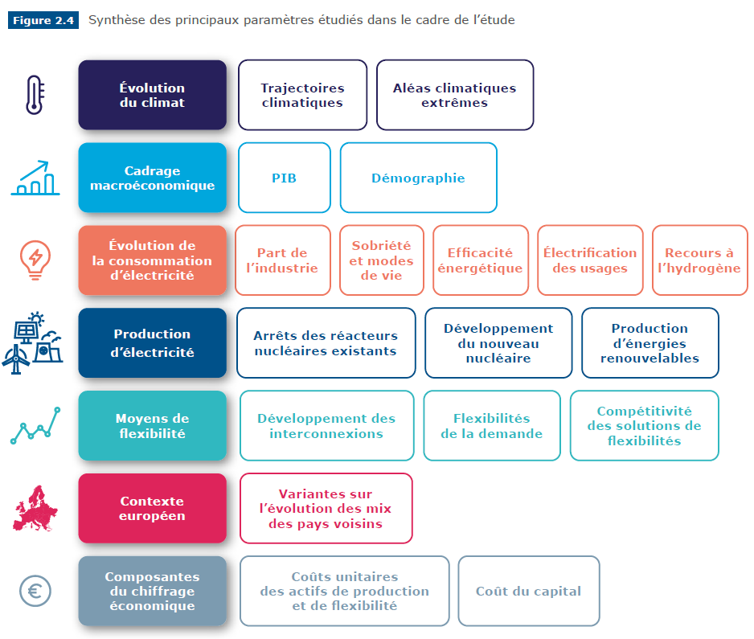
Prise en considération d’un ensemble de facteurs permettant d’avoir des estimations réalistes
Notes:
La concertation sur les Futurs énergétiques 2050 a mis en lumière que la France n’était dans tous les cas pas en capacité, à la date actuelle, de construire des réacteurs nucléaires au même rythme que durant les années 1980. donc un tout nucléaire ne serais pas enviseagable

Slide 31
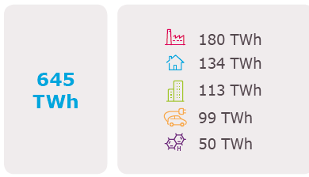
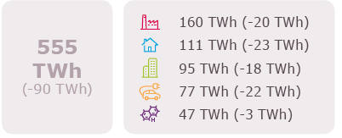
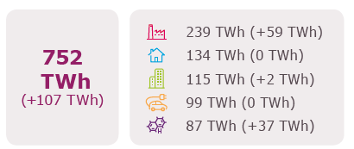
Consommation finale électricité
Référence
Sobriété
Plusieurs trajectoires de consommation finale d’électricité sont proposées
Réindustrialisation profonde

Slide 32
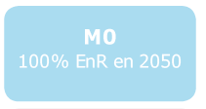
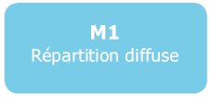
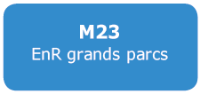
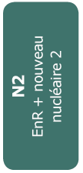
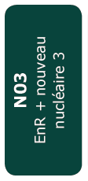
Basés uniquement sur des énergies renouvelables
Création de 6 scénarios permettant d’atteindre la neutralité carbone d’ici 2050
Basés sur un mix : énergies renouvelables + nucléaire
Notes:
Scénarios M1 : Développement très important des énergies renouvelables réparties de manière diffuse sur le territoire national et en grande partie porté par la filière photovoltaïque. Cet essor soustend une mobilisation forte des acteurs locaux participatifs et des collectivités locales.

Slide 33
-138
-30
-42
+24
+27
Différence de 2 scénarios :
100% renouvelables
VS.
50% renouvelables & 50% nucléaire
Notes:
Scénarios M1 : Développement très important des énergies renouvelables réparties de manière diffuse sur le territoire national et en grande partie porté par la filière photovoltaïque. Cet essor soustend une mobilisation forte des acteurs locaux participatifs et des collectivités locales.

Slide 34
Est-il possible d’avoir un système électrique tout renouvelable ou bien basée à moitié sur du nouveau nucléaire d’ici 2050?

Slide 35
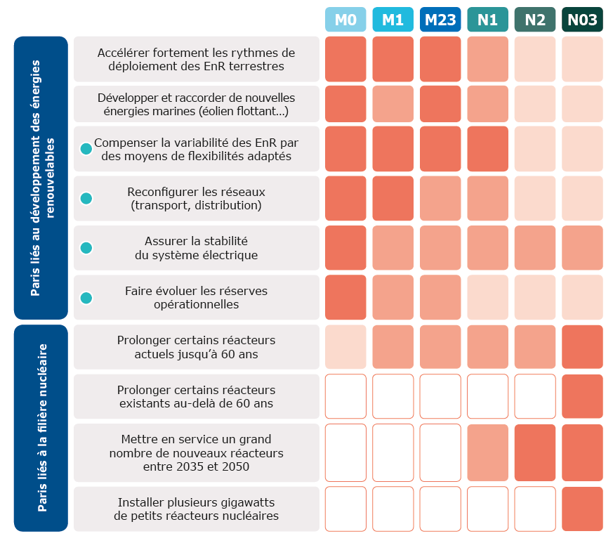
Prérequis technologiques et industriels associés aux différents scénarios et incertitudes
Accentuer fortement le déploiement des ENR
Avoir des stockages efficients de l’électricité
Reconfigurer les réseaux électriques
----------------------------------------
Prolonger les réacteurs actuels
Construire rapidement des nouveaux réacteurs

Slide 36
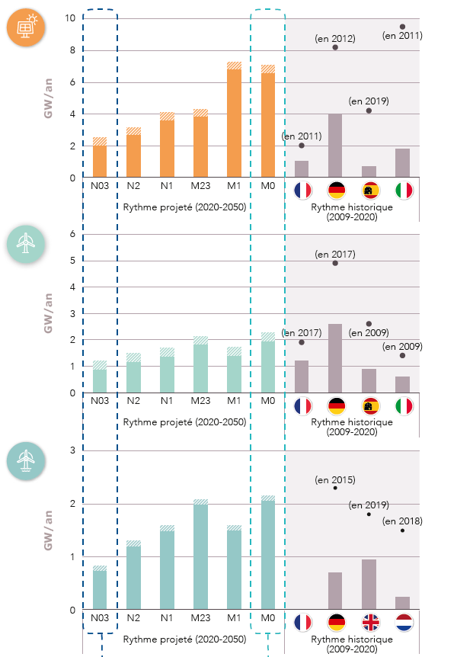
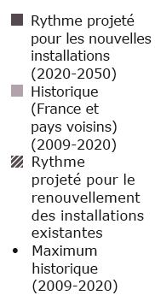
Rythmes nécessaires pour atteindre 100% d’énergies renouvelables en 2050
Rythmes nécessaires pour atteindre une part de 50% de renouvelables dans le mix en 2050 (trajectoire de consommation de référence) en supposant une trajectoire haute sur le nucléaire
Les scénarios ENR sont très ambitieux au niveau de leurs déploiement. Ils vont nécessiter des efforts sérieux même dans les scénarios avec du nucléaire
Notes:
Le scénario M0, visant une sortie du nucléaire en 2050, représente un défi industriel majeur dans la mesure où les rythmes de développement des énergies renouvelables dépassent largement les performances cumulées de l’Allemagne sur les renouvelables terrestres et du Royaume-Uni sur l’éolien en mer au cours des dernières années. Même dans le scénario « sobriété », les rythmes nécessaires pour le scénario M0 demeurent très élevés. Il en va de même pour les scénarios M1 (pour le solaire) et M23 (pour l’éolien en mer).
Même un scénario de relance du nucléaire avec un programme minimal de six réacteurs implique d’atteindre des rythmes de déploiement des renouvelables particulièrement élevés.
Les scénarios N2 et N03, qui reposent sur le maintien durable d’un parc nucléaire important, sont pour leur part compatibles avec des rythmes de mise en service proches des moyennes historiques nationales (pour l’éolien terrestre) ou des trajectoires de la PPE des prochaines années, lesquelles prévoient une accélération (pour le solaire et l’éolien en mer). Aujourd’hui toutefois, ces ambitions françaises ne sont pas pleinement concrétisées dans les faits : les scénarios N2 et N03 supposent eux aussi un volontarisme pour l’installation des énergies renouvelables.
« Pour la France, les analyses techniques montrent que se passer du nucléaire ajoute une contrainte très forte sur l’atteinte de la neutralité carbone. Cette contrainte ne pourrait être levée qu’en accélérant largement le rythme de développement de l’éolien et du solaire, en activant l’intégralité des leviers de sobriété mentionnés dans le scénario de RTE, ou encore en renonçant à certaines caractéristiques de la SNBC comme la recherche d’une grande indépendance énergétique (soit en ayant recours à des imports de produits énergétiques bas-carbone en supposant qu’ils puissent être produits ailleurs) »

Slide 37
Prérequis technologiques et industriels associés aux différents scénarios et incertitudes
Accentuer fortement le déploiement des ENR
Avoir des stockages efficients de l’électricité
Reconfigurer les réseaux électriques
----------------------------------------
Prolonger les réacteurs actuels
Construire rapidement des nouveaux réacteurs

Slide 38
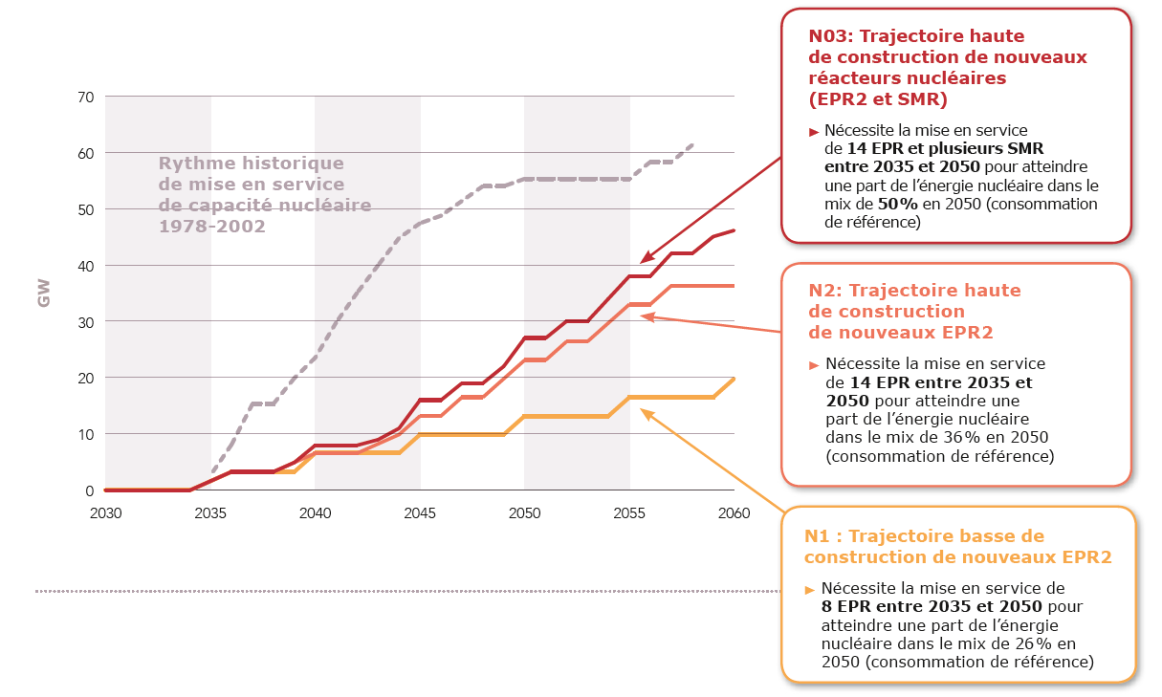
Trajectoires de développement de nouveaux réacteurs nucléaires envisagées dans l’étude
Pour disposer d’un nouveau parc nucléaire, il faut commencer de suite !
La France a déjà connu un rythme de croissance plus fort du nucléaire
Notes:
La concertation sur les Futurs énergétiques 2050 a mis en lumière que la France n’était dans tous les cas pas en capacité, à la date actuelle, de construire des réacteurs nucléaires au même rythme que durant les années 1980. donc un tout nucléaire ne serais pas enviseagable

Slide 39
Quel est le scénario le plus avantageux économiquement ?

Slide 40
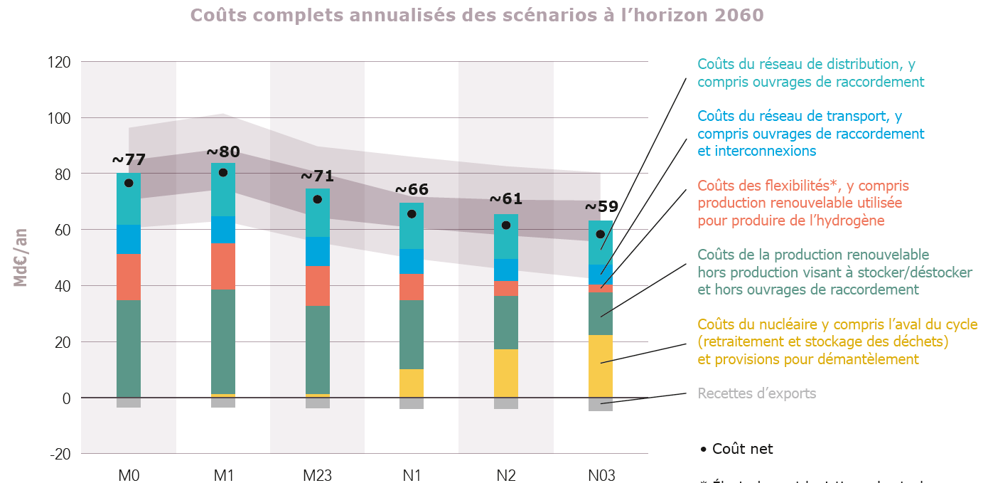
Les scénarios avec mix : ENR + nucléaire sont en moyenne moins onéreux que ceux ayant uniquement des ENR

Slide 41
Quel scénario choisir ? Quel type de source énergétique choisir ?
Il est nécessaire de déployer les ENR, uniquement du nucléaire ne sera pas suffisant
Penser qu’une technologie miraculeuse de stockage de l’énergie électrique arrivera est trop incertain
Déployer des ENR ou bien du nucléaire demande un soutient politique et une planification sur plusieurs décennies
Il est nécessaire de penser au mix électrique pour assurer une électricité en continue qui ne coûtera pas trop cher

Slide 42
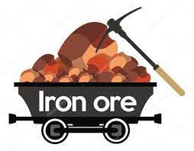
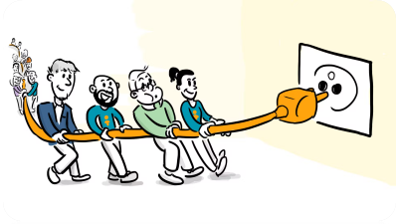
Quel scénario choisir ? Quel type de source énergétique choisir ?
Repenser nos usages
Penser aux matériaux nécessaires à l’électrification
Sobriété : une nécessité

Slide 43
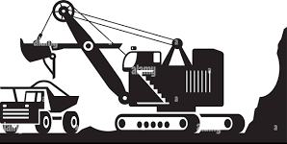
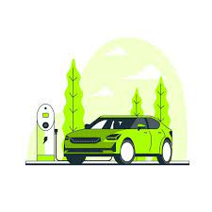
Des technologies qui ont besoin de matières premières spécifiques
Lithium / Cobalt / Silicium / Phosphate / Niquel / Platinium / Iridium / Scandium / Gallium / Argent / Zinc / Cuivre ………

Slide 44
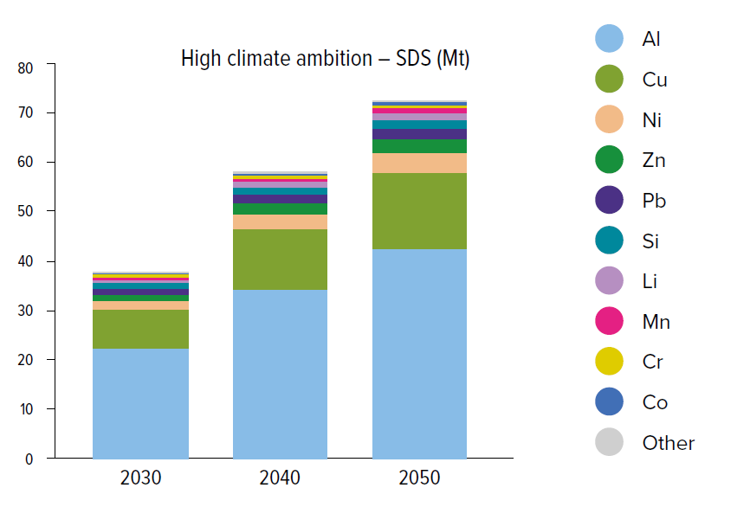
Pour assurer une transition énergétique en faveur du climat, il sera nécessaire d’augmenter en Europe la consommation des métaux
Cette demande accrue des métaux concerne principalement la voiture électrique !
Mt
Gregoire et al., 2022

Slide 45
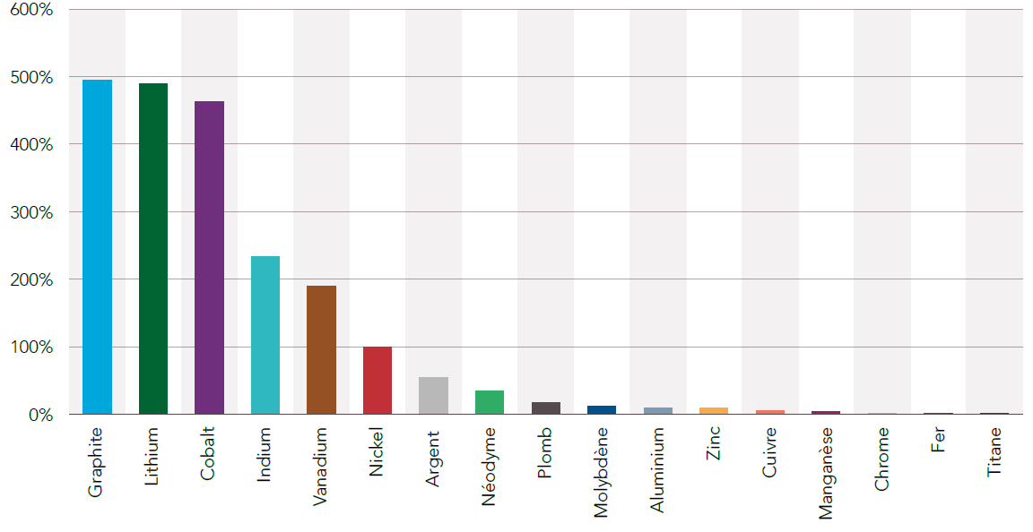
Au niveau mondial, la consommation de certains métaux va exploser, si l’on souhaite arriver à une neutralité carbone !
*400%
Minerals for Climate ActionWord Bank Group 2020
Notes:
Le graphite est un élément indispensable de l’anode de la batterie lithium-ion. Le secteur des batteries consomme environ 9 % de la production
mondiale actuellement. Le principal secteur consommateur de graphite aujourd’hui reste la sidérurgie

Slide 46
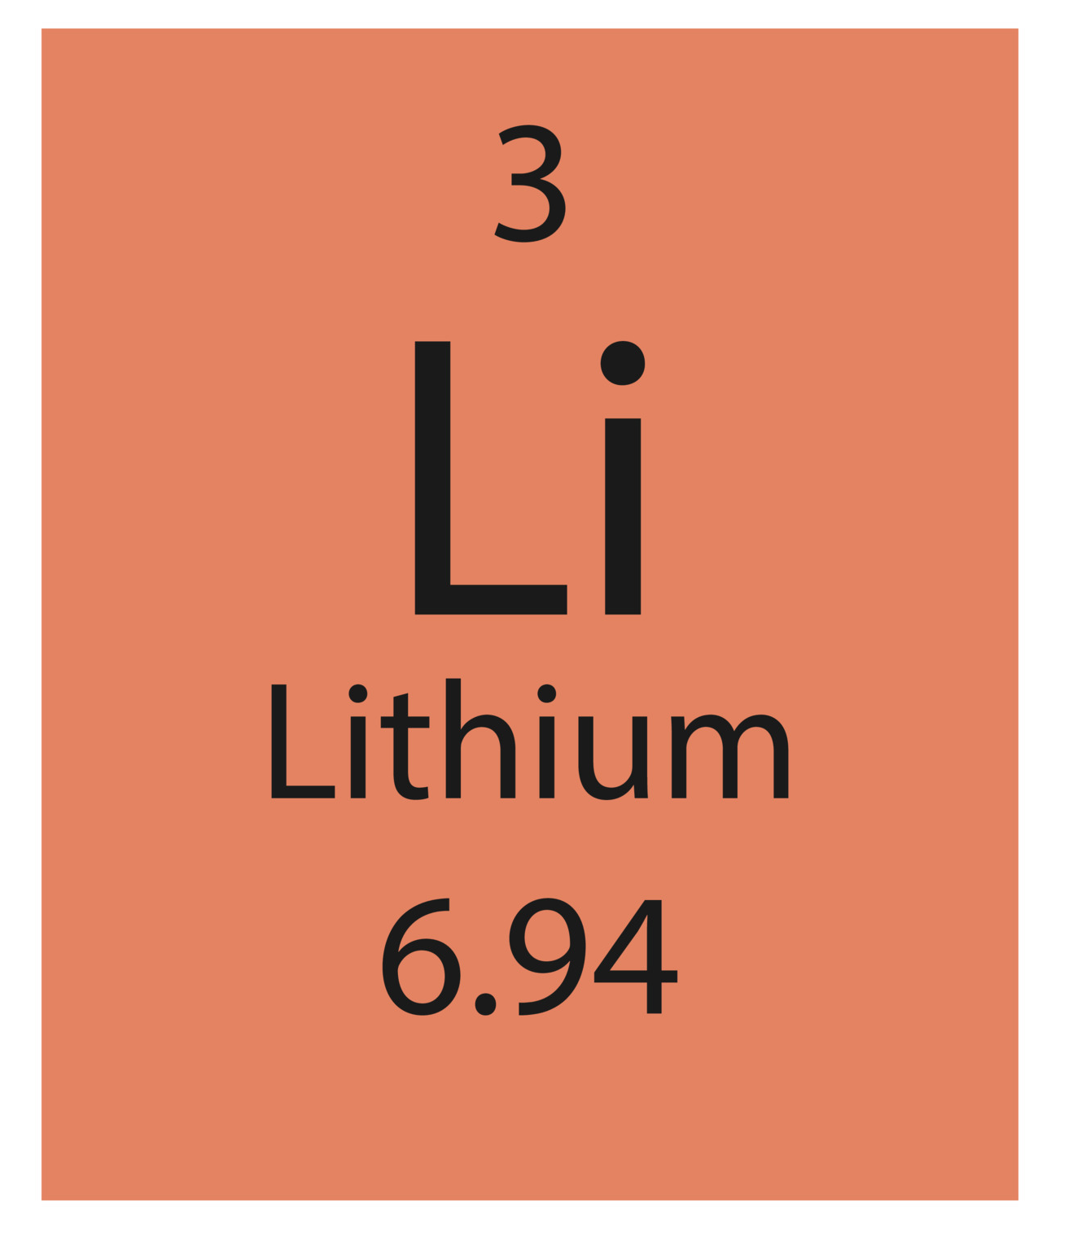
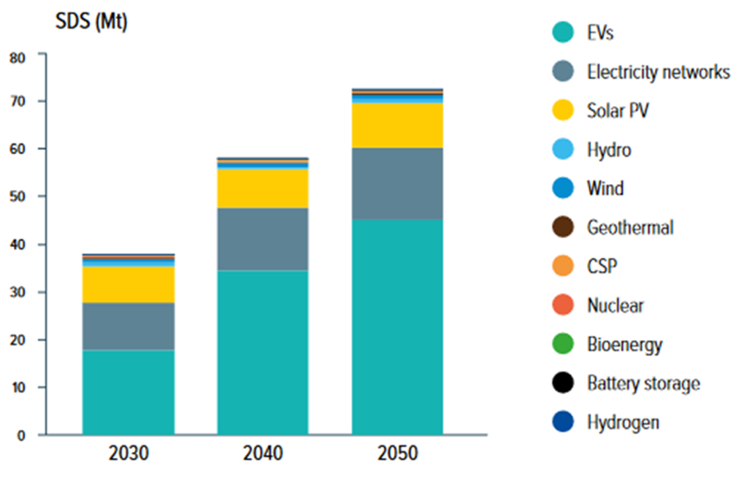
Si la France veut électrifier 95% de son parc automobile
Il faudrait utiliser 2.5% des réserves mondiales de Lithium
1% de la population mondiale
2.7 % des véhicules dans le monde
2.5% des réserves sans compter les besoins pour les autres technologies …

Slide 47
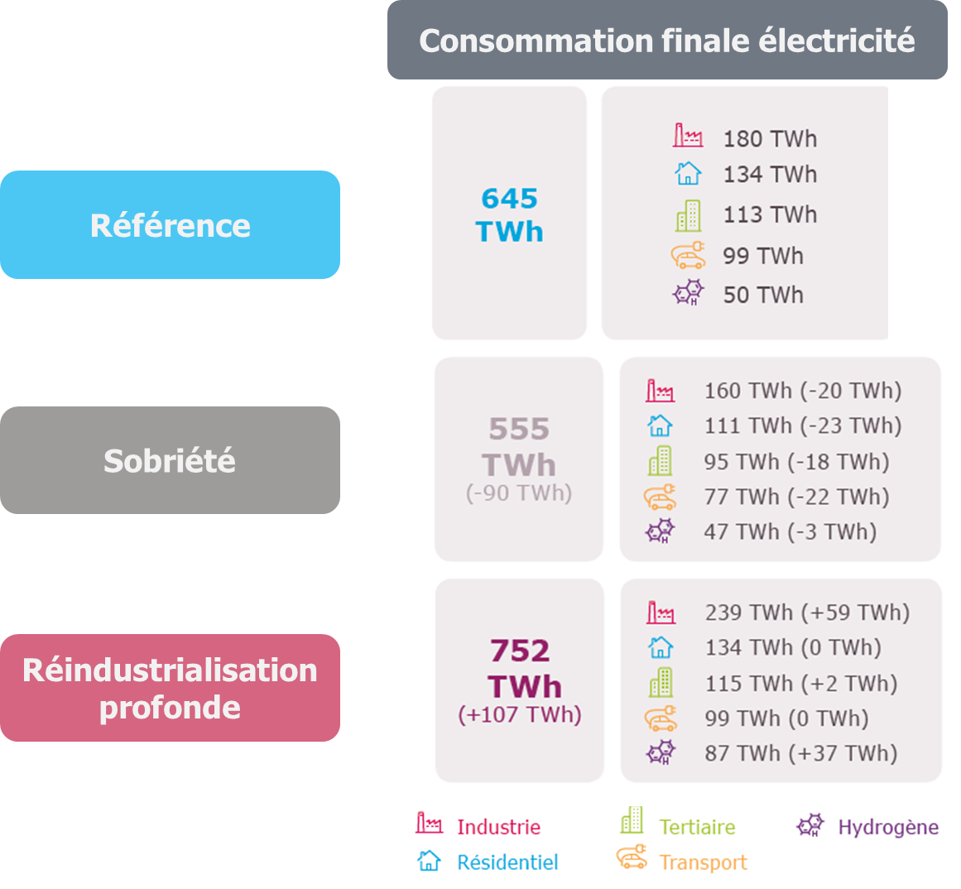
La sobriété est une nécessité

Slide 48
La sobriété est une nécessité
Nombre de personnes par foyer
Part des logements mutualisés
Evolution de la température de consigne
Nombre de jour de télétravail
Surface de la branche commerce
Pénétration des écrans publicitaires numériques
Part du report modal
Nombre de km parcourue
Evolution T.km de marchandises
Durée de vie des équipements
Consommation de plastiques
Consommation annuelle d’intrants azotés dans agriculture

Slide 49
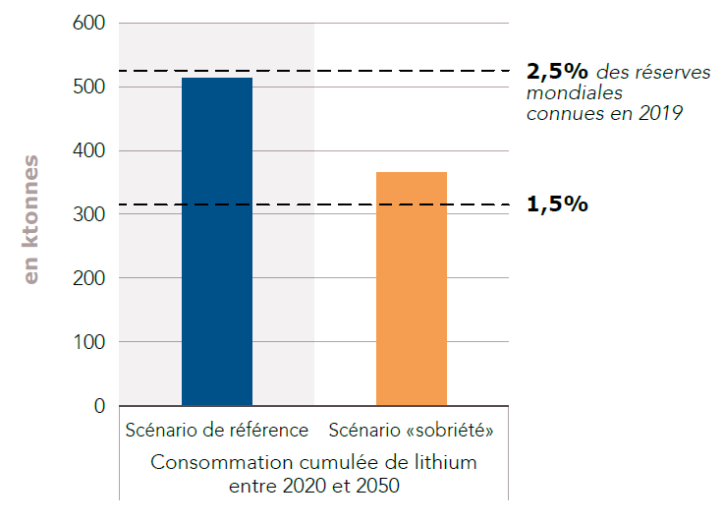
La sobriété est une nécessité
Avec de la sobriété on arrive à 1.5% des réserves de lithium consommées uniquement pour le secteur automobile en France 2

Slide 50
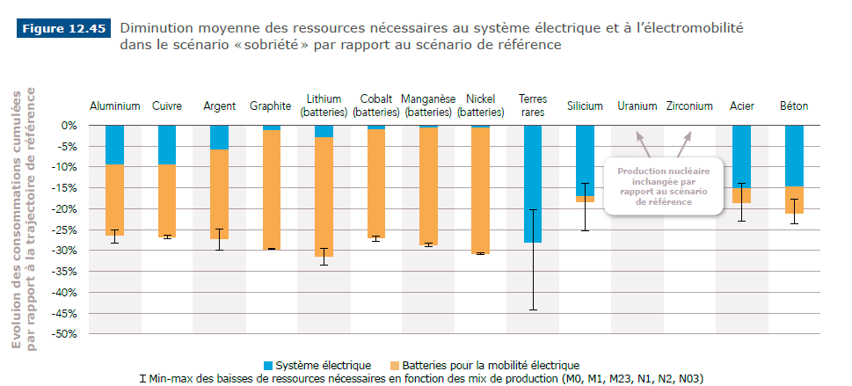
La sobriété est une nécessité
Si l’on adopte le scénario sobriété, on peut diminuer jusqu’à 30% la consommation de certaines ressources minières

Slide 51
La sobriété est une nécessité
2.5 jours de télétravail
Plus d’écran publicitaire
2.2 personne par véhicule
Plus de fret ferroviaire
50% de plus de recyclage
-60% d’intrants azotés
19°C Max
10% des logements mutualisés

Slide 52
Futurs énergétiques en France d’ici 2050
Il est possible de sortir des énergies fossiles d’ici 2050 et de maintenir un niveau énergétique / par habitant « environ » comparable à celui que nous connaissons
Une vigilance accrue doit être activée concernant les ressources utilisées : minerais
Des efforts tant du point du vue politique qu’individuel seront nécessaires
Une planification et un choix de société doivent s’opérer rapidement pour établir vers quel scénario nous souhaitons nous diriger
La sobriété, sur le papier, n’est pas si contraignante que cela, et faciliterait grandement la transition énergétique
La question de la réindustrialisation est nécessaire dans la transition écologique

Slide 54
Informations supplémentaires

Slide 55
Biomasse : hydrogène, bio méthane, méthane de synthèse, ammoniac …..
« considérées comme des moyens bas-carbone dans la mesure où le CO2 émis au cours de la combustion dans les centrales est d’origine biogénique, c’est-à-dire capté par les plantes et arbres sur leur cycle de vie »
Notes:
Les filières de production d’électricité à partir de biomasse solide ou de biogaz sont considérées comme des moyens bas-carbone dans la mesure où le CO2 émis au cours de la combustion dans les centrales est d’origine biogénique, c’est-à-dire capté par les plantes et arbres sur leur cycle de vie. Pour des cultures gérées de manière durable, le bilan carbone sur l’ensemble du cycle de vie est donc considéré comme neutre (le carbone fixé par les plantes est réémis lors de la combustion).

Slide 56
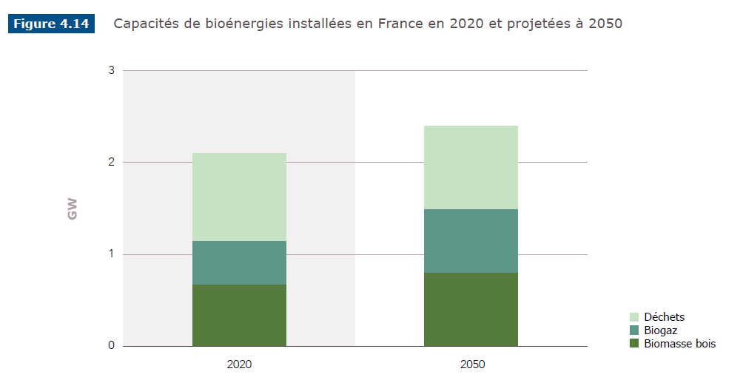
Biomasse : hydrogène, bio méthane, méthane de synthèse, ammoniac …..
Malgré leur caractère bas-carbone, les filières de bioénergies pour la production d’électricité ne devraient se développer que de manière marginale à long terme, selon les orientations publiques.
En effet, la SNBC a mis en évidence le caractère limité du gisement de biomasse valorisable pour l’énergie en France (voir section 3.1.1) et prévoit d’orienter en priorité son utilisation pour la production de chaleur directe (par combustion dans des chaudières), de biocarburants ou de biogaz.
Cette orientation permet de maximiser le rendement énergétique d’ensemble et/ou de favoriser la décarbonation de certains usages plus difficiles ou coûteux à électrifier (par exemple les chaudières industrielles à très haute température, le transport aérien ou maritime…).

Slide 57
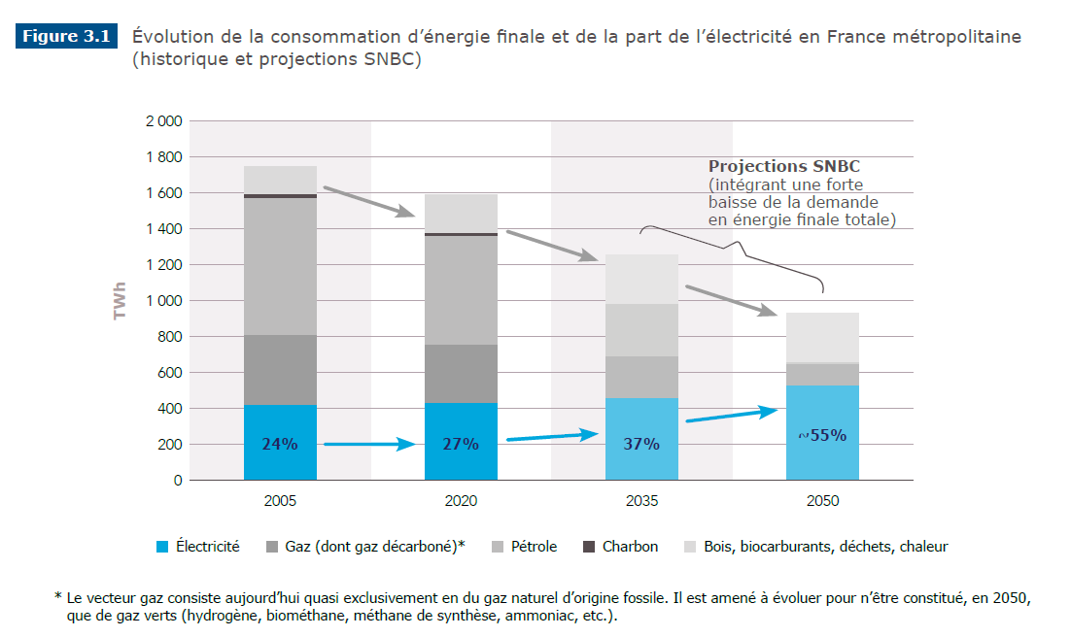
Biomasse : hydrogène, bio méthane, méthane de synthèse, ammoniac …..

Slide 58
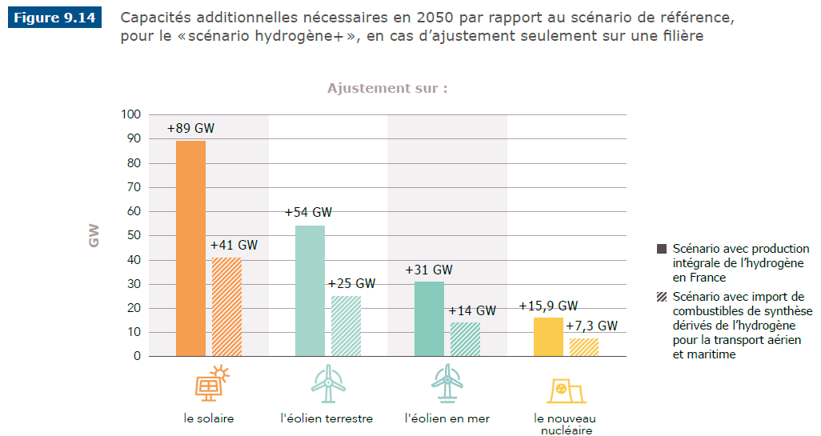
Hydrogène

Slide 59
Hydrogène
Depuis quelques années seulement, et en particulier depuis la parution en 2019 du rapport de l’Agence internationale de l’énergie The Future of Hydrogen, le développement de « l’hydrogène vert » ou « hydrogène bas-carbone » a été érigé dans de nombreux pays, dont la France, parmi les priorités de politique énergétique.
D’une part, il existe une confusion entre deux utilisations distinctes de l’hydrogène :
la première consiste à le consommer comme un vecteur énergétique distinct, appelé à alimenter certains usages énergétiques de manière directe (industrie, transports) ou indirecte (en étant transformé en méthanol ou ammoniac de synthèse, pouvant alimenter des cargos ou des avions par exemple)
la seconde consiste à l’utiliser comme un moyen de stockage d’énergie sous-tendant le fonctionnement d’un système électrique à haute composante en énergies renouvelables.
Si ces deux finalités peuvent s’alimenter l’une et l’autre dans la perspective d’un système hydrogène intégré, elles demeurent conceptuellement distinctes dans l’analyse : il est possible de développer une économie de l’hydrogène bas-carbone même sans besoin de flexibilité saisonnière pour le système électrique, et a contrario il serait possible d’utiliser de l’hydrogène dans un système 100 % renouvelable même sans en développer l’usage final.

Slide 60
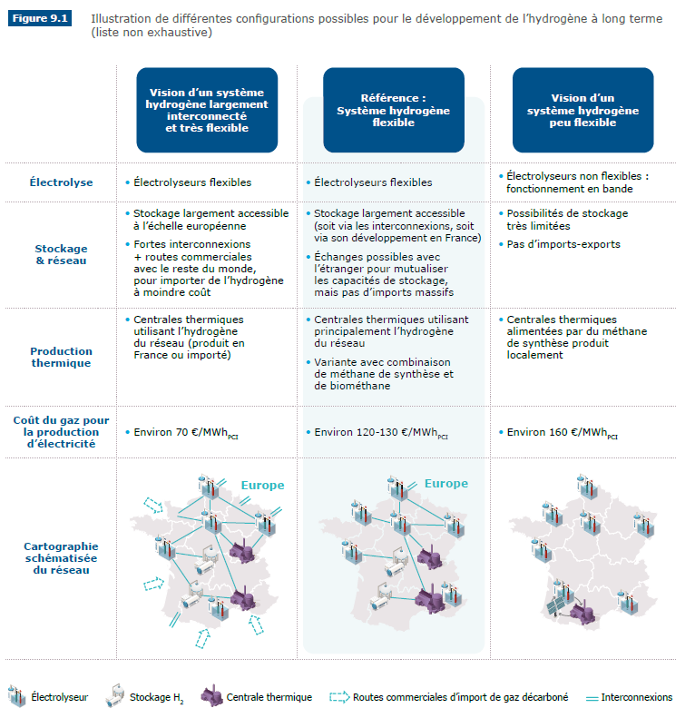
Hydrogène
le plan de relance et la stratégie française promeuvent le développement de l’hydrogène bas-carbone, produit à partir d’électrolyse de l’eau en utilisant une électricité bas-carbone comme celle produite en France.
À moyen terme, cette stratégie passe par le développement de gros électrolyseurs, installés à proximité des zones industrielles ou des centres de consommation, et soutirant sur le réseau en bande.
À plus long terme, les perspectives sur les modèles de développement des électrolyseurs sont plus ouvertes et certains projettent la possibilité de produire l’hydrogène bas-carbone de manière flexible selon la production des énergies renouvelables : certains acteurs bâtissent ainsi des modèles d’affaires sur la base de systèmes intégrant des grands parcs solaires à des électrolyseurs fonctionnant donc de manière plus ponctuelle.
Enfin, d’autres pays, notamment sur le pourtour de la mer du Nord, entendent promouvoir « l’hydrogène bleu » produit à base d’énergies fossiles mais associées à des dispositifs de CCS

Slide 61
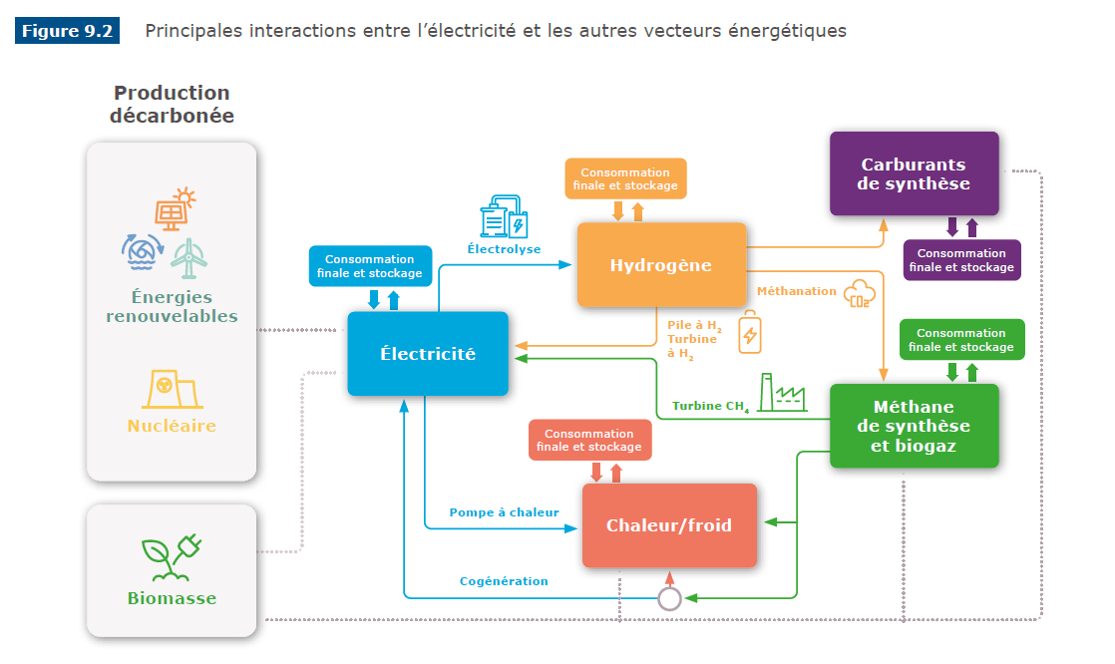
Hydrogène

Slide 62
Hydrogène

Slide 63
Hydrogène
D’une part, l’hydrogène constitue un moyen de décarboner des secteurs difficiles voire impossibles à électrifier sur le plan technique ou économique (production d’ammoniac, sidérurgie, aviation, transport maritime, certains volets de la mobilité lourde…).
Pour certains usages, l’hydrogène apparaît en compétition avec l’usage direct de l’électricité. Celle-ci présente des avantages : les véhicules à hydrogène ont une meilleure autonomie que les véhicules électriques et peuvent se recharger rapidement ; ils peuvent donc parcourir de longues distances ou transporter de lourdes charges. Mais l’utilisation de l’hydrogène n’est pas exempte d’inconvénients :
la production d’hydrogène bas-carbone et sa conversion en électricité (pour un moteur électrique par exemple) nécessite des étapes de transformation qui occasionnent des pertes, le stockage d’hydrogène doit obéir à des normes strictes, son stockage en grands volumes requiert des cavités « étanches »... Les incertitudes associées se traitent par les variantes.
D’autre part, le développement de centrales thermiques et de stockages de gaz décarbonés pour couvrir les besoins de flexibilité inter-saisonniers du système électrique s’avère indispensable dans les scénarios comprenant de larges proportions d’énergies renouvelables variables : comme présenté au chapitre 7, cinq des six scénarios étudiés dans les Futurs énergétiques 2050 impliquent de disposer de cette solution en France d’ici 2050.
Dans l’étude Futurs énergétiques 2050, le bouquet de flexibilités de chaque scénario (combinaison de batteries, flexibilité de la consommation, écrêtements de production, construction de centrales thermiques utilisant des combustibles décarbonés comme l’hydrogène bas-carbone ou du méthane de synthèse, recours aux importations via les interconnexions) est déterminé par optimisation en choisissant la solution de moindre coût.

Slide 64
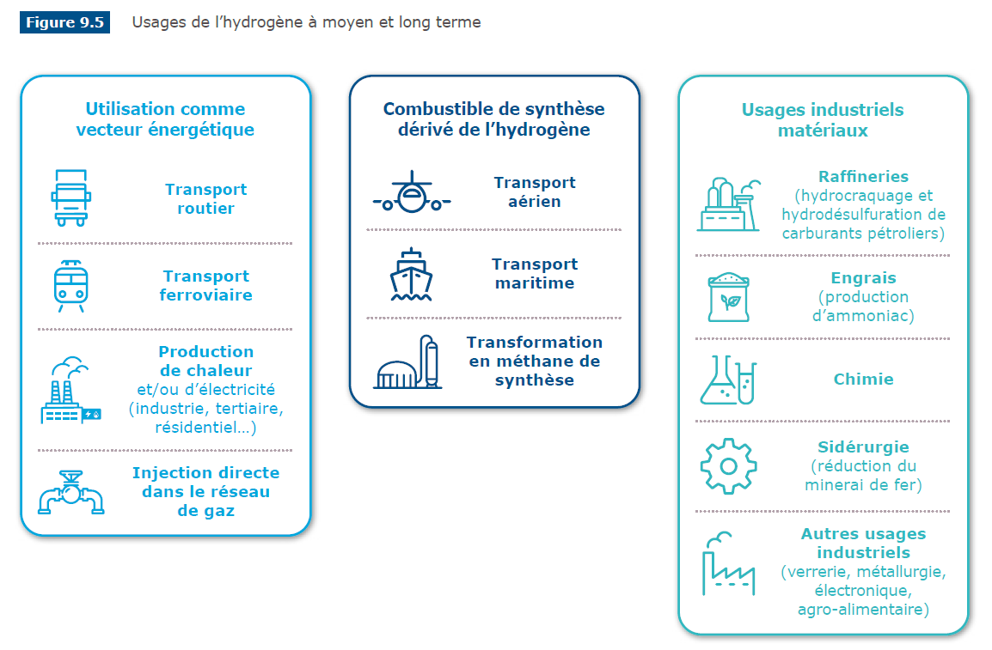
Hydrogène
Ex: dans la sidérurgie, l’utilisation de l’hydrogène est envisagée pour la réduction du minerai de fer (procédé type Hybrit), avec des volumes pouvant être conséquents à l’échelle européenne à long terme. Les perspectives précises restent néanmoins incertaines dans la mesure où des procédés sidérurgiques alternatifs pourraient également se développer, comme la réduction directe via des solutions électriques (procédé Ulcowin) ;

Slide 65
Hydrogène

Slide 66
Hydrogène
Dans les scénarios avec ERN, la demande en hydrogène pour compléter la demande énergétique est importante

Slide 67
Hydrogène
D’un point de vue environnemental, et en comparaison du véhicule électrique à batteries, le principal avantage de l’hydrogène concerne les moindres capacités de batteries nécessaires. Cela réduit la pression sur les ressources et les pollutions engendrées par l’exploitation du lithium, du cobalt ou encore du nickel. La filière hydrogène implique aussi des consommations de métaux, en particulier de platine pour les piles à combustibles et les électrolyseurs, dont la criticité dépendra du niveau de développement de la filière²³. Enfin, les plus forts besoins en électricité pour les véhicules à hydrogène (lorsqu’il est fabriqué par électrolyse) nécessitent davantage de métaux pour les moyens de production électrique.
Notes:
Sur les vecteurs électriques et hydrogène, le rendement énergétique de l’hydrogène est moins bon que l’utilisation directe de l’électricité dans un véhicule électrique à batteries¹⁷. Il est en effet possible d’utiliser l’hydrogène dans un véhicule de 2 manières : soit comme combustible dans un moteur thermique à hydrogène, bien moins efficace que les moteurs électriques ; soit en retransformant l’hydrogène en électricité via une pile à combustible située dans le véhicule, pour ensuite utiliser cette électricité dans un moteur électrique. Dans ce second cas, et au vu des pertes énergétiques de ces transformations, il faut environ 2,3 fois plus d’électricité pour faire rouler un véhicule à hydrogène que pour un véhicule électrique¹⁸,¹⁹.
Cette moindre efficacité démultiplie les coûts en électricité, ainsi que les émissions à l’usage des véhicules si l’électricité utilisée n’est pas très faiblement carbonée. Elle implique aussi de plus grands volumes d’électricité pour décarboner les transports. Ainsi, décarboner l’ensemble des transports terrestres (voitures, poids lourds, bus et cars, trains…) en Europe via les véhicules électriques nécessiterait l’équivalent de 43 % de l’électricité produite en 2015, et 108 % dans le cas de véhicules à hydrogène. Des chiffres qui augmentent encore en considérant la navigation et l’aérien²⁰.

Slide 68
Hydrogène
https://www.polytechnique-insights.com/tribunes/energie/lhydrogene-dans-les-transports-10-questions-pour-sy-reperer/

Slide 69
Hydrogène
pour l’aérien, le pari technologique est lancé et justifié par les limites des autres options alternatives au pétrole, notamment la concurrence d’usage de la biomasse pour les biocarburants, ainsi que la maturité extrêmement faible à ce jour des carburants de synthèse, des dérivés de l’hydrogène. En revanche, ce pari est encore soumis à de fortes incertitudes. Aussi d’ici 2050, l’hydrogène ne pourra représenter qu’une faible part des consommations du secteur, jusqu’à 7 % maximum des vols au départ et à l’arrivée de la France, parmi les 3 scénarios de transition écologique du secteur aérien de l’ADEME. Les électrocarburants, des dérivés de l’hydrogène, représentent un potentiel de décarbonation plus important, jusqu’à 38 % du mix énergétique en 2050. Ils ne deviennent cependant significatifs qu’au cours de la décennie 2030, avec de forts défis de passage à l’échelle et l’exigence d’être produits avec de l’électricité très peu carbonée pour être avantageux d’un point de vue climatique²⁷.
https://www.polytechnique-insights.com/tribunes/energie/lhydrogene-dans-les-transports-10-questions-pour-sy-reperer/

Slide 70
Minerais & Transition énergétique : terres rares

Slide 71
Minerais & Transition énergétique : l’uranium et nucléaire : risque ou non d’approvisionnement ?
Notes:
Le cas lithium : si on veut faire la transition la France va puiser au moins 2% des ressources de lithium (connu actuellement) pour juste faire transition automobile (principalement véhicule indiv)
Par conséquent il faut rajouter à cela au moins 1% pour les autres besoins dans l’industrie et autres et prendre les autres pays en considération ! Cela impliqué nécessaire de sobriété et de diversifer les technologies avec les batteries LFP

Slide 72
RTE : problématiques sociétales d’une « transition énergétique »

Slide 73
Pour s’informer

Slide 74
Pour s’informer

Slide 75
Pour s’informer

Slide 76
Bonus
https://www.youtube.com/watch?v=BY7zclxtOLU
https://www.youtube.com/watch?v=SUOVOC2Kd50
https://www.youtube.com/watch?v=SUOVOC2Kd50
3 discours d’étudiants des 3 meilleurs écoles françaises en Economie, Agriculture, Ingénierie sur l’impossibilité de continuer notre modèle actuel de société, appelle aux boycotts des grands groupes industrielles, voir même à déserter et à se réorienter

Slide 77
Bonus
Documentaire d’Arthur Grosset, 2021

Slide 78
Bonus
https://theconversation.com/dont-look-up-la-satire-peut-elle-conduire-a-un-sursaut-174475

Slide 79
Ten years after
“I would like to change the world
But I don’t know how to do…”
1971
VI. Que faire à son échelle

Slide 80
Déconstruire
Le changement climatique et ses répercussions passées et présentes sont des faits établis scientifiquement
Accepter ces faits est une chose, les considérer pour ce qu’ils sont et les prendre en considération en est une autre !
Cela vient bouleverser nos modèles de pensée, notre société, nos croyances, nos objectifs, nos idéaux
Thèse de Timothée Parrique
VI. Que faire à son échelle

Slide 82
Déconstruire
« Ce n'est pas un signe de bonne santé mentale que d'être bien adapté à une société malade » (Khrisnarmurti)
« le sport c’est la guerre, les fusils en moins » George Orwell, « L’esprit sportif », La Tribune, 14 décembre 1945
VI. Que faire à son échelle

Slide 83
Déconstruire
VI. Que faire à son échelle

Slide 84
Déconstruire
Deconstruire peut être compliqué et risqué
J’ai compris les problèmes, j’ai déconstruit l’idée de consommer autant, je ne souhaite plus voyager en avion tout le temps, consommer pour consommer …..
Vos amis / familles:
Tu es allé à Bali ? Pourquoi tu viens pas avec nous au Maroc cet été ? Tu as vu la dernière voiture de Marc ?
VI. Que faire à son échelle

Slide 85
Déconstruire
" Tu sais... Je sais que ce steak n'existe pas. Je sais que lorsque je le mets dans ma bouche, la matrice dit à mon cerveau qu'il est juteux et délicieux. Après neuf ans... tu sais ce que je réalise ? L'ignorance est une bénédiction.“
Cypher justifiant sa décision de trahir ses amis et de réintégrer la matrice.
Matrix 1, 1999
VI. Que faire à son échelle
Notes:
n plus de déconstruire revenir à Cypher dans Matrix : pourquoi c’est compliqué de s’extirper de tout cela
Point sur le groupe / son entourage / remplacer ses plaisirs par d’autres
Point sur ecotopia et la place à l’imaginaire : plateforme imago tv

Slide 86
Déconstruire
Lire des récits inspirants
Parler avec des individus qui sont dans l’action
VI. Que faire à son échelle

Slide 87
Avoir en tête les ordres de grandeur
Bon ok, cette année j’ai roulé 110 000km en voiture, j’ai pris 4 fois l’avion, je mange encore de la viande tous les jours
Mais attention
Je suis écolo, je trie mes déchets et j’achète mes vêtements sur Vinted…..
VI. Que faire à son échelle

Slide 88
Déplacements
Les transports représentent environ 20% des émissions de CO2 pour en français en moyenne
La voiture est le mode de transport le plus responsable de ces émissions en France
Source : Carbone 4
VI. Que faire à son échelle

Slide 89
Déplacements
En moyenne, un français parcourt 5500 Km pour son travail chaque année
En moyenne 253 jours ouvrés en France
21 KM par jour en moyenne = 10Km aller, 10Km retour
En grande majorité, ces déplacements peuvent être faits par du vélo (classique ou électrique) ou des transports en commun
VI. Que faire à son échelle

Slide 90
Déplacements
→ Déconstruire le mythe de l’avion
Les vols nationaux peuvent être remplacés par des voyages en train
Les vols internationaux nous font exploser notre budget carbone
VI. Que faire à son échelle

Slide 91
Déplacements
→ Déconstruire le mythe de l’avion
VI. Que faire à son échelle

Slide 92
Déplacements
→ Déconstruire le mythe de l’avion
L’avion reste toujours une injustice sociale ! Un plaisir pour les uns aux détriments des autres
20 % des Français n’ont jamais pris l’avion (Ministère de la transition écologique)
Au niveau mondial c’est environ 80 % des individus qui n’ont jamais pris l’avion
Ivanova et al., 2020
VI. Que faire à son échelle

Slide 93
Déplacements
→ Déconstruire le mythe de l’avion
Avec la crise sanitaire on a pu modifier nos habitudes de déplacements et de vacances
Profiter de nos pays, passer du temps en famille, chez des amis, découvrir des territoires
VI. Que faire à son échelle

Slide 94
Déplacements
Limiter (arrêter) ses déplacements en avion
Voiture : limiter les déplacements, penser aux vélos, aux transports en commun ou à acheter une voiture électrique
Modalité active (marche, vélo) : double avantage : réduit émissions GES et augmente le niveau d’activité physique
VI. Que faire à son échelle

Slide 95
Alimentation
Privilégier une alimentation végétarienne et si possible locale afin de réduire l’empreinte carbone alimentaire
VI. Que faire à son échelle

Slide 96
S’instruire
« Dans la vie, rien n'est à craindre, tout est à comprendre »
Marie Curie
VI. Que faire à son échelle

Slide 97
Communiquer
Pssst !
Tu as lue le dernier rapport du GIEC
VI. Que faire à son échelle

Slide 98
Se laisser (un tout petit peu) du temps
VI. Que faire à son échelle

Slide 99
Calculer son empreinte carbone
https://nosgestesclimat.fr/conférence/Cours ecologie staps
Calculons ensemble notre empreinte carbone
VI. Que faire à son échelle

Slide 100
L’action individuelle est-elle suffisante ?
Juin 2019
https://www.carbone4.com/wp-content/uploads/2019/06/Publication-Carbone-4-Faire-sa-part-pouvoir-responsabilite-climat.pdf
VI. Que faire à son échelle

Slide 101
L’action individuelle est-elle suffisante ?
VI. Que faire à son échelle

Slide 102
L’action individuelle est-elle suffisante ?
VI. Que faire à son échelle

Slide 103
L’action individuelle est-elle suffisante ?
Avec un certains nombres d’actions, dites héroïques, il pourrait être envisageable de réduire de 45% son empreinte carbone
VI. Que faire à son échelle

Slide 104
L’action individuelle est-elle suffisante ?
L’impact de l’action individuelle n’est pas du tout négligeable – à condition de ne pas se cantonner à des actions symboliques et marginales.
1.
2.
Même un comportement « héroïque » généralisé ne peut permettre une baisse suffisante pour respecter l’objectif 2°C de l’accord de paris, laquelle demande de faire disparaître un fort % des émissions actuelles
VI. Que faire à son échelle

Slide 105
L’action individuelle est-elle suffisante ?
Association actions individuelles & collectives
Effets de contagion
VI. Que faire à son échelle

Slide 106
Quelles sont les actions collectives ?
VII. Que faire collectivement

Slide 107
Quelles sont les actions collectives ?
VII. Que faire collectivement

Slide 108
Investissements financiers
Rénovation thermique
Passoire thermique
« bâtiments qui consomment énormément de chauffage et/ou sont très mal isolés »
VII. Que faire collectivement

Slide 109
Investissements financiers
Rénovation thermique
Un parc immobilier de classe C ou plus c’est :
Des problèmes de santé
De la précarité énergétique
Des fortes émissions de CO² pour chauffer/refroidir les bâtiments
Dépendance aux gaz/pétroles Russe
18%
Emissions de GES provenant du secteur du bâtiment + logements français
Source : Haut Conseil pour le Climat, RÉNOVER MIEUX :LEÇONS D’EUROPE 2020
VII. Que faire collectivement

Slide 110
Investissements financiers
Rénovation thermique
Réaliser de la rénovation thermique à l’échelle nationale c’est donc :
Eviter des problèmes de santé et réaliser des coûts indirects sur les dépenses de santé
Réduire la précarité énergétique : justice sociale
Diminuer fortement les émissions de GES
Devenir moins dépendants des énergies fossiles et augmenter sa résilience
Créer de l’emploi sur plusieurs décennies pour la réalisation de ces travaux à l’échelle nationale
VII. Que faire collectivement

Slide 111
Investissements financiers
Financer une restructuration des mobilités
VII. Que faire collectivement

Slide 112
Investissements financiers
Financer une restructuration des mobilités
Co Bénéfices :
↗Niveau activité physique des individus
↗Industrie vélo française
↗Emplois liés à la création et gestion des infrastructure
↘ Dépenses de santé à long terme
↘ Nombres d’accidents et d’accidents graves
↘ Dépendance aux énergies fossiles
↘ Nuisance sonore
↘ Embouteillage
↘ Pollution urbaine et péri-urbaine
↘ Emissions GES
« le plan vélo gouvernemental annoncé en 2018 représentait 450 millions d’euros sur 7 ans, soit moins 65 millions d’euros par an … Une goutte d’eau en comparaison des aides d’État sur les carburants, qui ont représenté plus de 2 milliards d’euros d’aide publique d’avril à août 2022. » Kévin Jean et Philippe Quirion The Conversation 1 septembre 2020
VII. Que faire collectivement

Slide 113
Investissements financiers
Choisir son parc énergétique : nucléaire + mix énergétique
VII. Que faire collectivement

Slide 114
Investissements financiers
VII. Que faire collectivement

Slide 115
Adaptation
Feux de forêts :
Meilleure gestion / entretient des forêts
Changement d’agriculture :
Privilégier des cultures locales, pérennes et résilientes
Déforestation :
Changement de modèle agricole : ↘ de la production/ consommation de viande
VII. Que faire collectivement

Slide 116
Adaptation
Adapter les villes
VII. Que faire collectivement

Slide 117
Adaptation
Apprendre la sobriété
Apprendre à devenir sobre nécessite de trouver du plaisir dans de nouvelles activités et ne pas être nostalgique ou envieux d’un mode de vie à haut niveau de consommation énergétique
VII. Que faire collectivement

Slide 118
Adaptation : lire le deuxième rapport du GIEC
VII. Que faire collectivement

Slide 119
Taxes & lois
Utiliser le droit comme arme contre le changement climatique
15 variables : age, sexe, niveau d’éducation, niveau de connaissance sur le sujet climatique, équité, efficience, idéologie politique, sérieux, croyances …..
51 articles
33 pays différents
Total de 119 465 participants
Examiner le rôle de l'opinion publique sur les taxes et les lois relatives au changement climatique.
Meta-analyses of fifteen determinants of public opinion about climate change taxes and laws, Bergquist et al., 2022
VII. Que faire collectivement
Notes:
Higher levels of ideology represent identifying as left or liberal. Gender is coded 0, male; 1, female. Geometrical centres of the diamond shapes represent mean values and end-points represent ±95% CI.

Slide 120
Taxes & lois
Utiliser le droit comme arme contre le changement climatique
Visual summary of the relationship between determinants and public opinion about climate change taxes and laws.
« Si on veut appliquer des lois/taxes en relation avec le changement climatique, les facteurs les plus importants à prendre en considération sont la "justesse" et l'efficience de la proposition »
Meta-analyses of fifteen determinants of public opinion about climate change taxes and laws, Bergquist et al., 2022
VII. Que faire collectivement
Notes:
Higher levels of ideology represent identifying as left or liberal. Gender is coded 0, male; 1, female. Geometrical centres of the diamond shapes represent mean values and end-points represent ±95% CI.

Slide 121
Engagement
Associations
Fresques & Ateliers
Climat
Océane
Numérique
Mobilité
2 tonnes
Biodiversité
Déchets
MyCO2
Inventons nos vies bas carbone
Alimentation
OGRE
Textile
….
Aller à des congres
Participer à des marches pour le climat
Désobéissance citoyenne
Parler de cela le plus possible autour de soi
VII. Que faire collectivement

Slide 122
Engagement : actions radicales ?
VII. Que faire collectivement

Slide 123
Formation
Un exemple de prise de conscience et de propositions concrètes et pertinentes
150 citoyens tirés au sort ont rendu leurs 149 propositions au Président de la République en juin 2020 pour parvenir à réduire les émissions de gaz à effet de serre d’au moins 40% d’ici 2030
VII. Que faire collectivement

Slide 124
Formation
Un exemple de prise de conscience et de propositions concrètes et pertinentes
VII. Que faire collectivement

Slide 125
Formation
Un exemple de prise de conscience et de propositions concrètes et pertinentes
VII. Que faire collectivement

Slide 126
Cohérence & exemplarité
Interdire ou réguler les jets privés ?
VII. Que faire collectivement

Slide 127
Réaliser une planification
VII. Que faire collectivement

Slide 128
Réaliser une planification
VII. Que faire collectivement

Slide 129
Réaliser une planification
ADEME
« Transition(s) 2050. Choisir maintenant. Agir pour le climat »
30 novembre 2021
Sobriété / décroissance
Sobriété
Solutionnisme / progrès technique
Croissance et progrès technique
VII. Que faire collectivement
Notes:
https://librairie.ademe.fr/cadic/6529/transitions2050-synthese.pdf?modal=false

Slide 130
Réaliser une planification : savoir les citoyens adhérent aux scénarios de décarbonations
Comment ces différents scénarios pourraient être perçus par les citoyens ?
Réalisation étude qualitative auprès de 31 personnes incarnant la diversité de la population française,
L’étude a permis de creuser et dépasser cet enjeu de « l’acceptabilité » des transformations : elle a testé ces quatre futurs potentiels, pour comprendre
leur « faisabilité »
leur « désirabilité »
les conditions auxquelles ces scénarios pourraient être mis en œuvre et emporter l’adhésion
VII. Que faire collectivement
Notes:
https://theconversation.com/la-sobriete-au-dela-du-progres-technique-et-des-changements-de-comportement-individuels-185019

Slide 131
Réaliser une planification : savoir les citoyens adhérent aux scénarios de décarbonations
Les scénarios technologiques : « technologies vertes » et « pari réparateur », que l’on pourrait penser plus séduisants au premier abord puisqu’ils limitent la baisse de la consommation, voire permettent sa progression, ne convainquent pas les enquêtés
N’est-ce pas contre intuitif ?
Progrès technologique
Liberté individuelle
Envie d’un futur du progrès
VII. Que faire collectivement

Slide 132
Réaliser une planification : savoir les citoyens adhérent aux scénarios de décarbonations
Les individus interrogés se montrent plus ouverts à la sobriété que ne le reflètent certains débats publics.
Impossibilité des citoyens à se projeter dans une société sobre relèvent moins d’arbitrages individuels, que d’enjeux intrinsèquement collectifs
Les pratiques sobres ne peuvent être envisagées dans la mesure où la société oriente vers d’autres modes de vie.
« Il s’agit donc surtout de créer les conditions sociales, économiques, institutionnelles qui rendront la sobriété désirable et accessible, à l’échelle collective. Par exemple à travers des politiques publiques qui soutiennent les entreprises ou les associations menant des innovations organisationnelles »
VII. Que faire collectivement

Slide 133
Réaliser une planification : savoir les citoyens adhérent aux scénarios de décarbonations
Êtes-vous d’accord avec cette étude ?
VII. Que faire collectivement

Slide 134
Lire le 3^{ième} rapport du GIEC !
Mettre en place un mix énergies renouvelables et nucléaire
Séquestration carbone par l’agriculture
Diminution de la conversion forêt en zone agricole
Améliorer efficience énergétique des bâtiments
Passer à des transports électriques ou bio carburants
Passer à des processus électrifiés
Réduire certains gaz ayant un pouvoir de captation des UV+++
VII. Que faire collectivement

